Slide 1

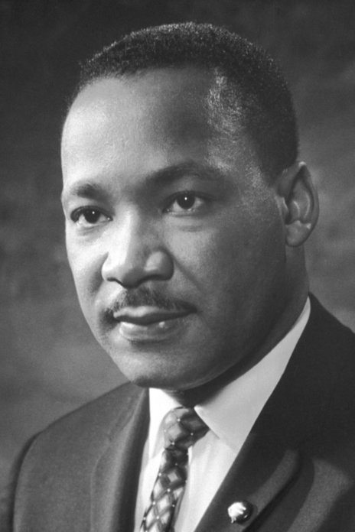
Мартин Лютер Кинг-младший
Подготовил Марчук Иван

Slide 2
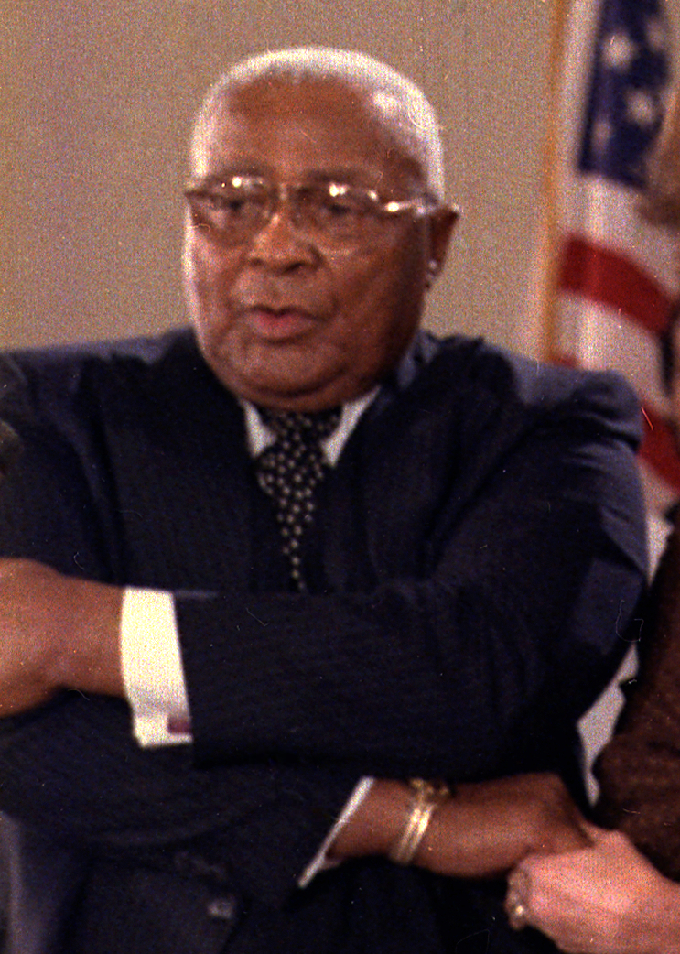
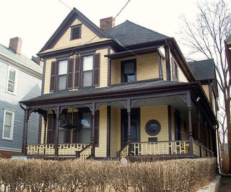
Дом Кинга
Мартин Лютер Кинг-старший

Slide 3
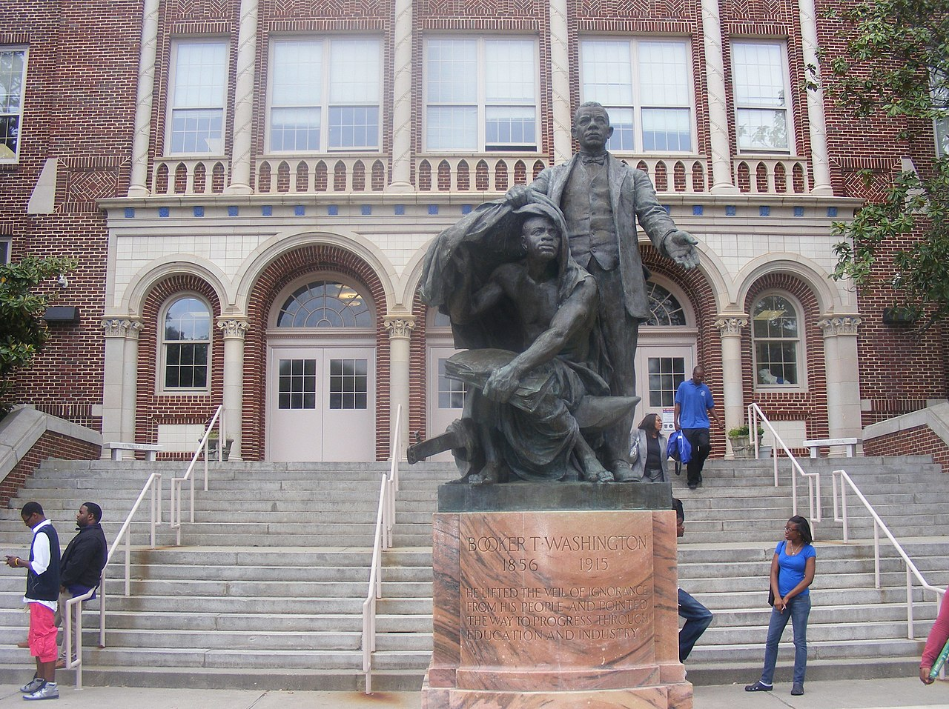
Средняя школа Кинга была названа в честь просветителя-афроамериканца Букера Т. Вашингтона

Slide 4
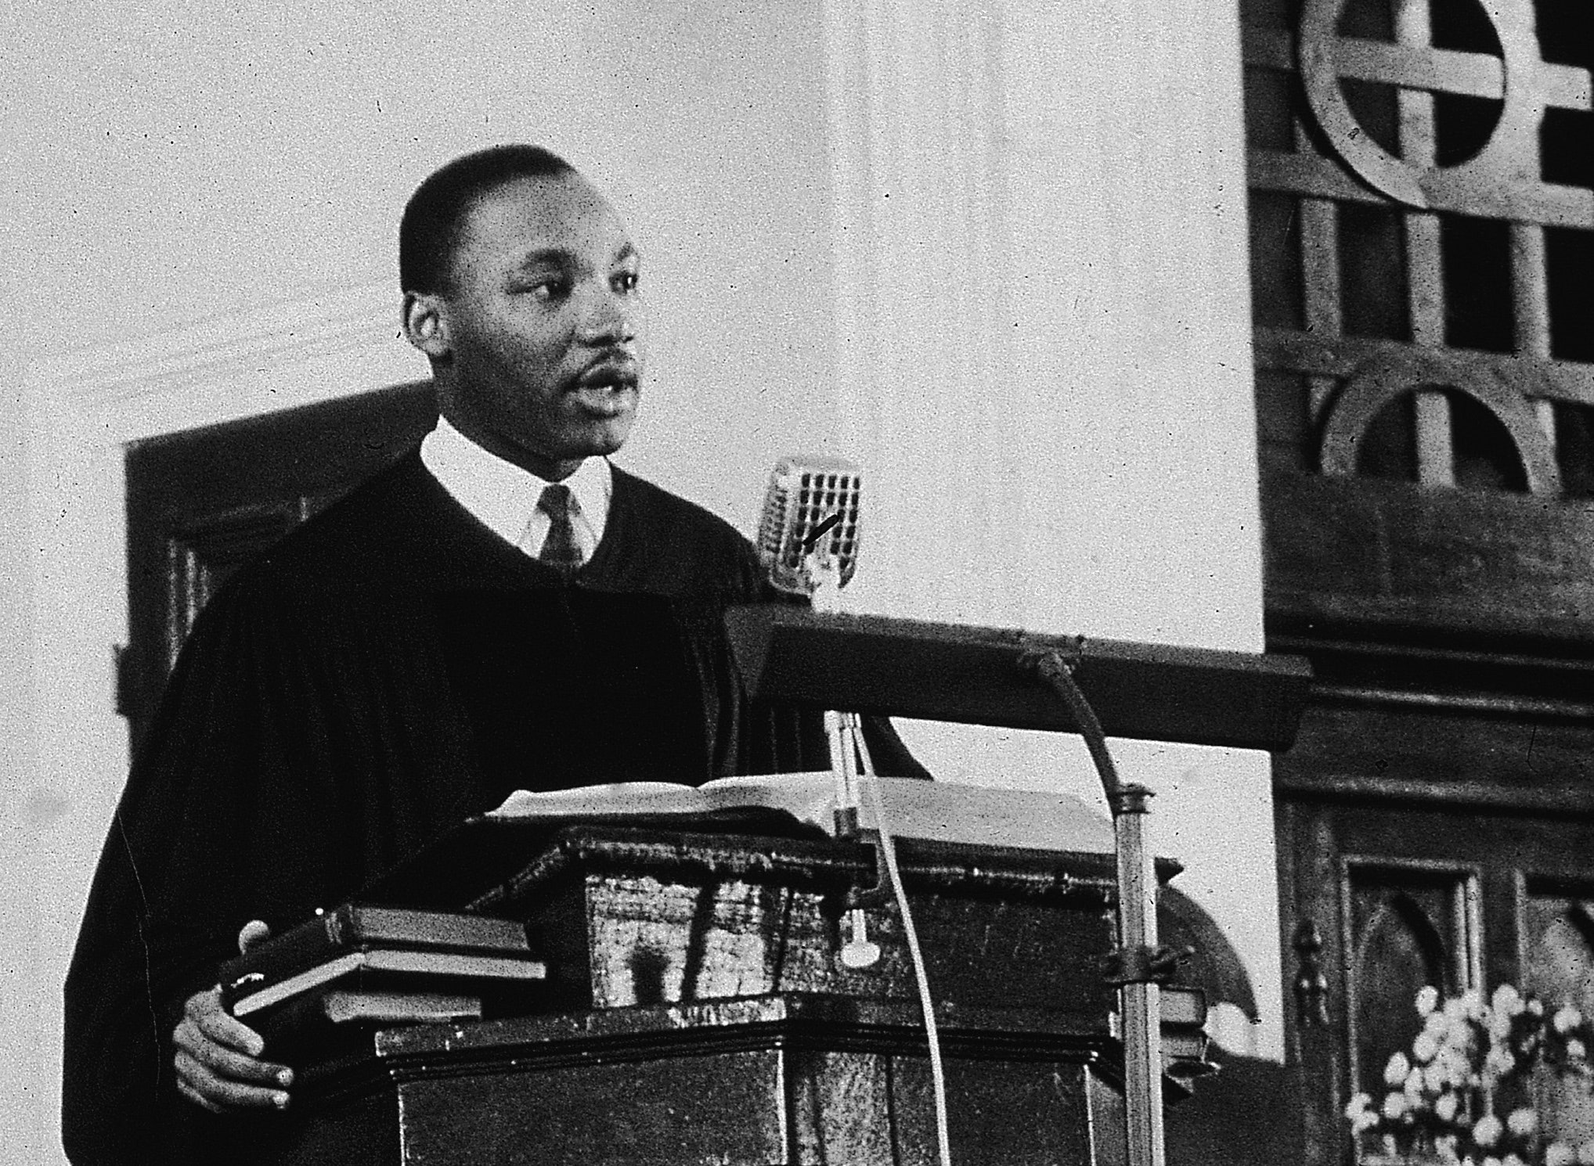
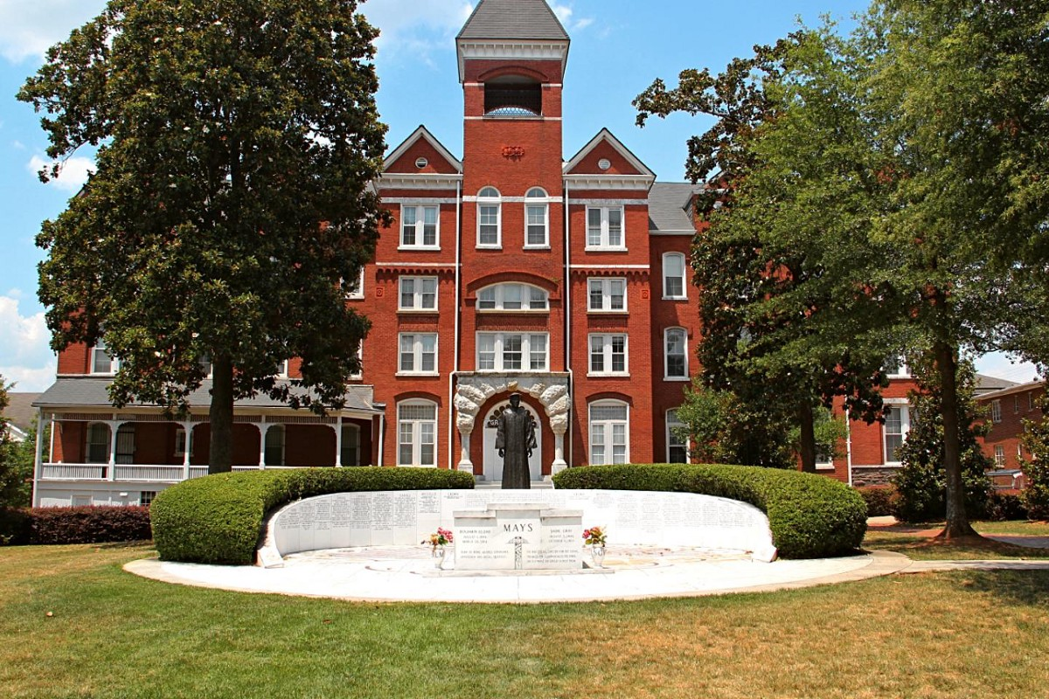
колледж Морхауз в атланте
Кинг на службе в церкви

Slide 5
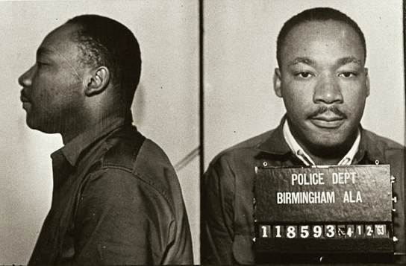
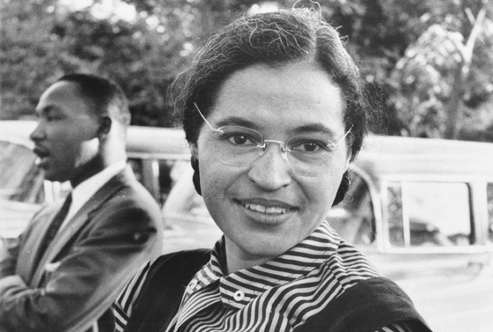
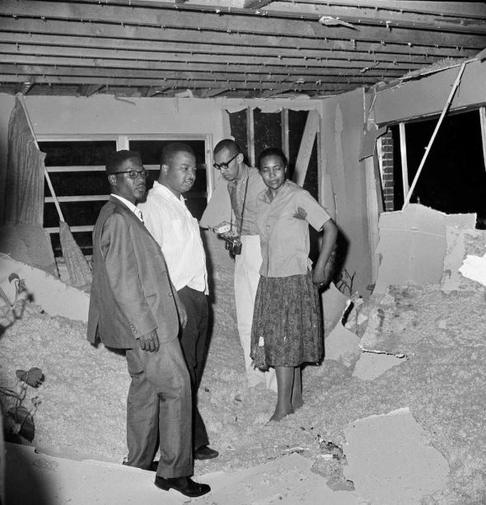
Роза Паркс и Лютер Кинг
Тюремное фото Кинга
Последствия взрыва в доме Лютера

Slide 6
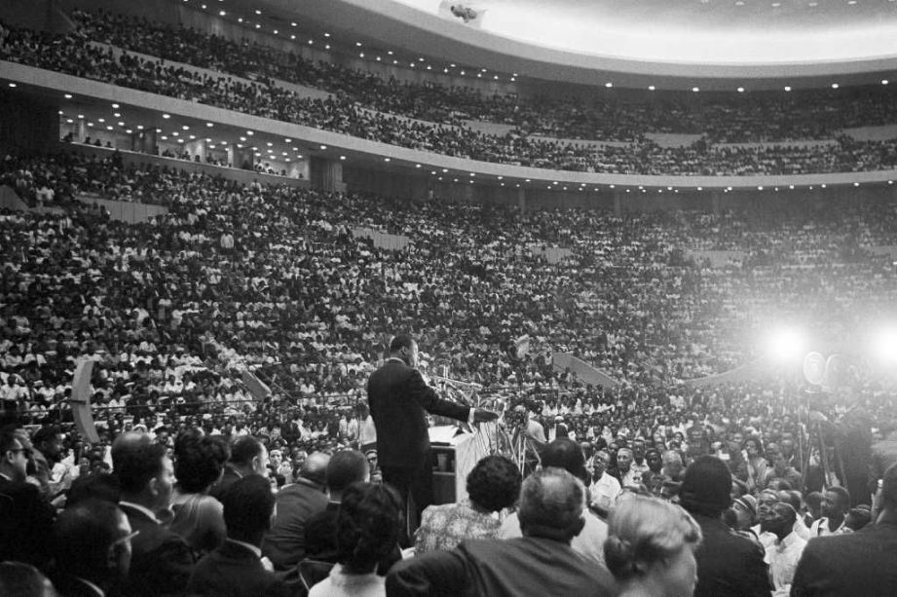
Кинг выступает с речью «У меня есть мечта»

Slide 7
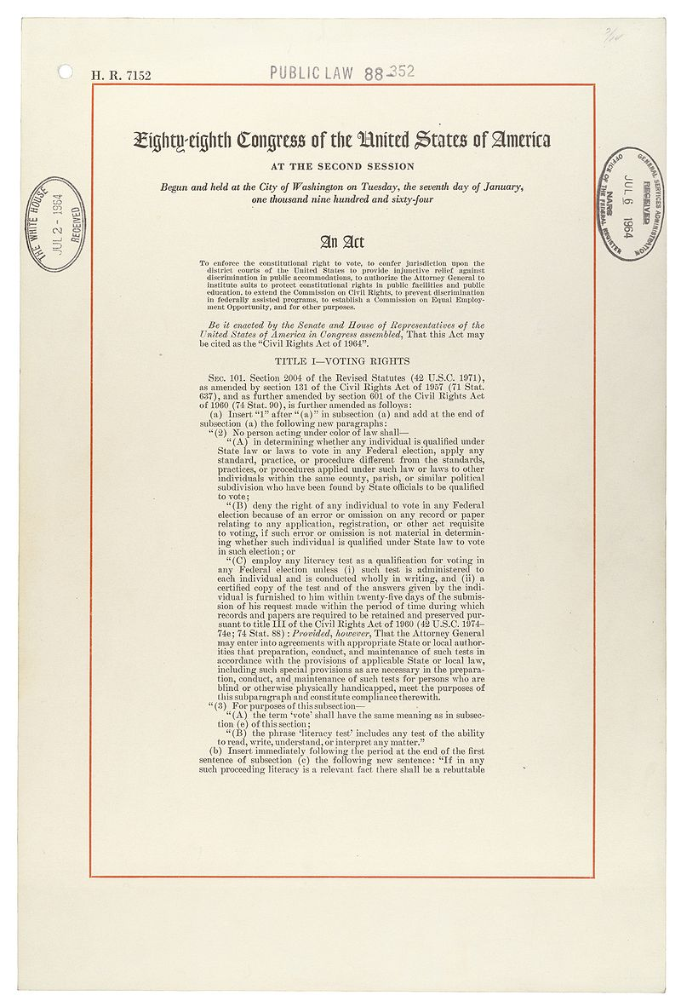
Закон о Гражданских Правах 1964 года (The Civil Rights Act of 1964) — важный закон трудового и гражданского права в США, сделавший незаконной дискриминацию на основе признаков расы, цвета кожи, пола или этнической принадлежности. Закон запрещает неравные требования к избирателям, а также расовую сегрегацию в школах, общественных местах и на работе.
Закон о гражданских правах 1964, фото

Slide 8
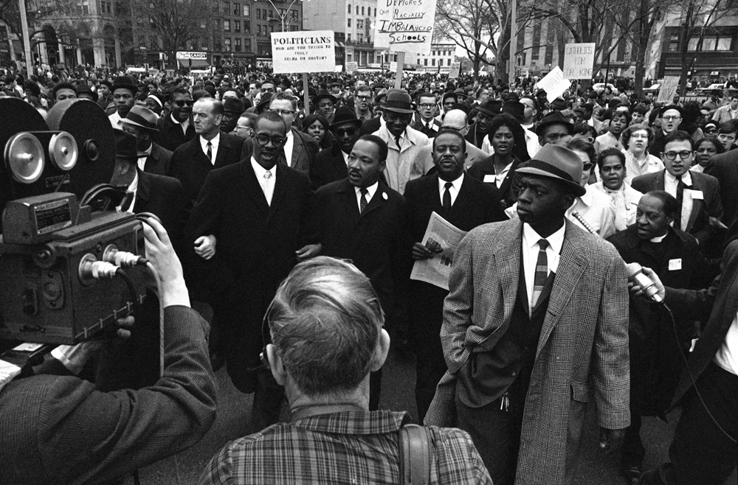
1968, Лютер Кинг возглавляет протест против сегрегации

Slide 9
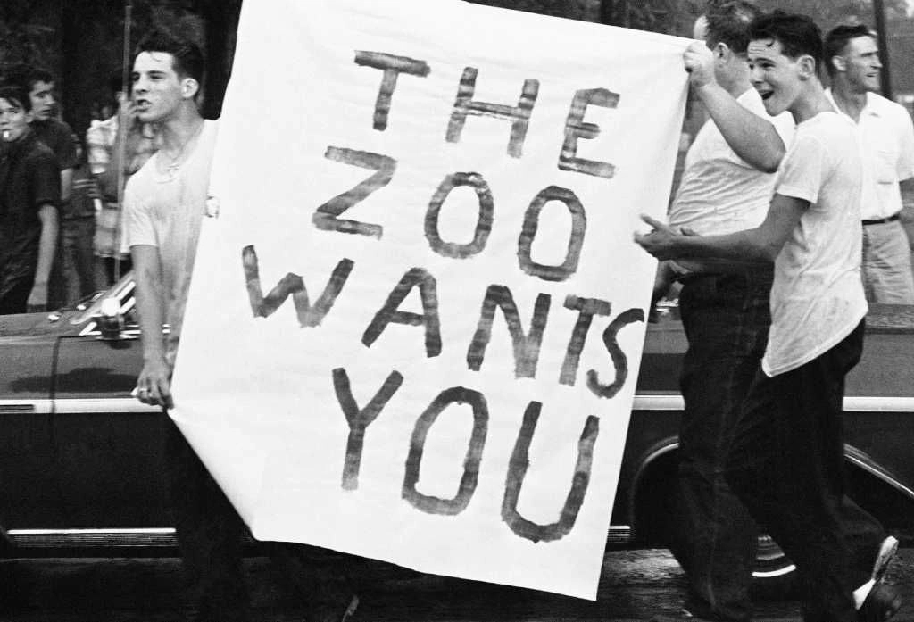
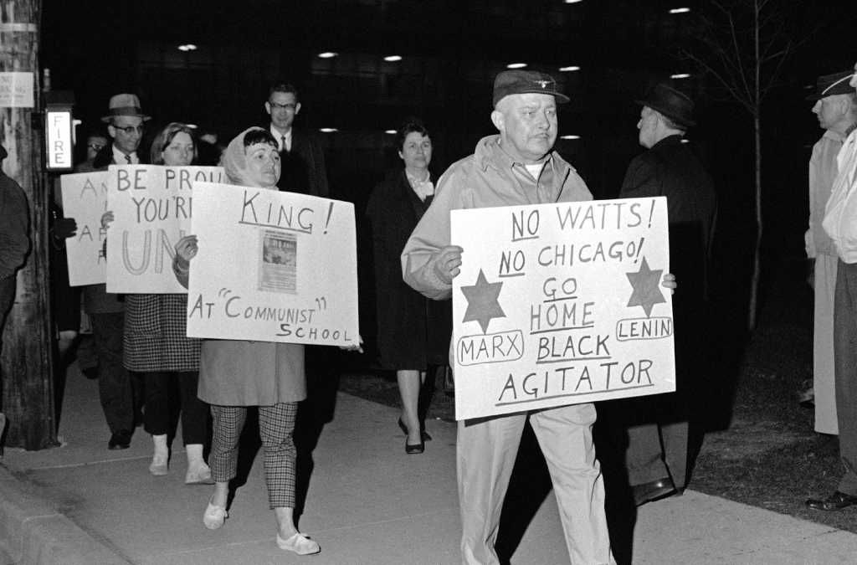
Белые, протестующие против темнокожих
На заднем фоне виден плакат
обвиняющий Кинга в коммунизме

Slide 10
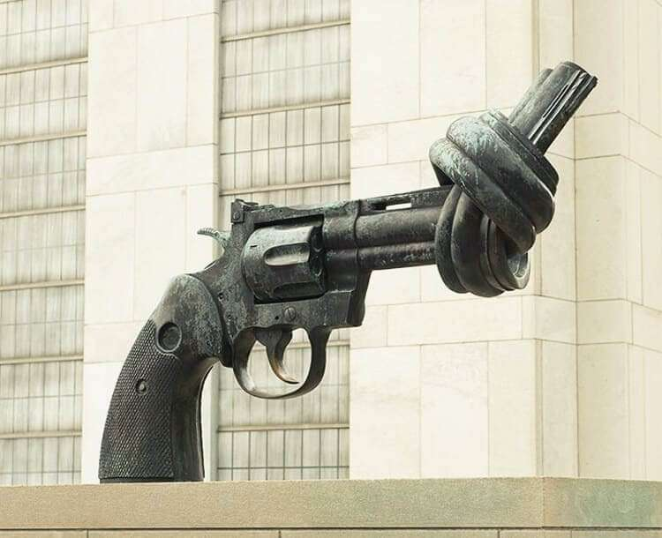
6 принципов ненасильственного сопротивления
Револьвер узлом, Нью-Йорк, США

Slide 11
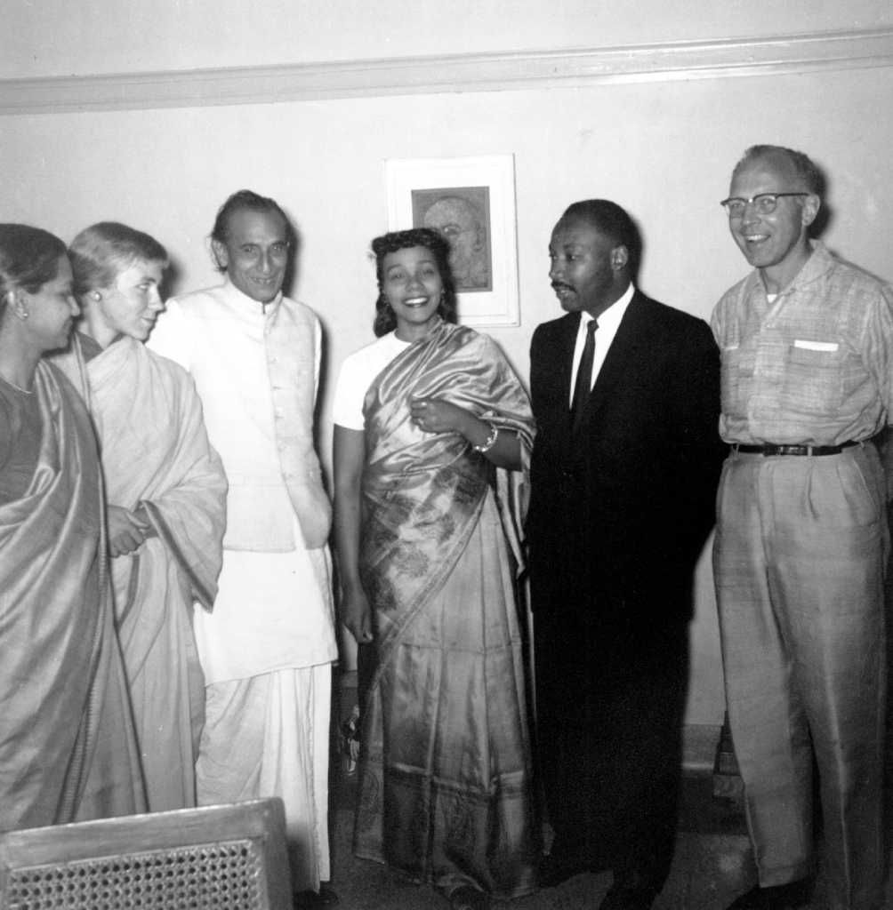
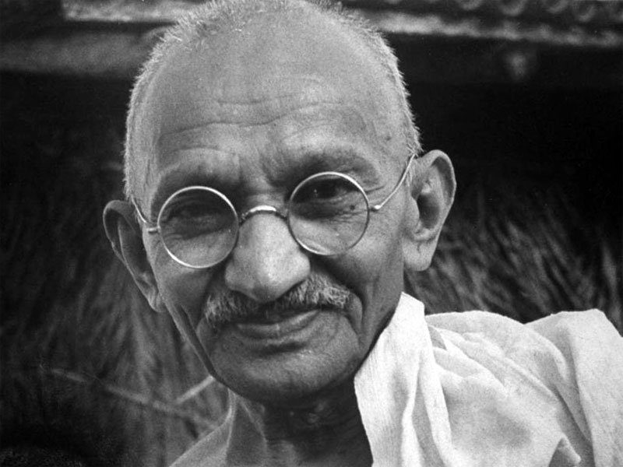
Махатма Ганди
Лютер Кинг прибывший в Индию

Slide 12
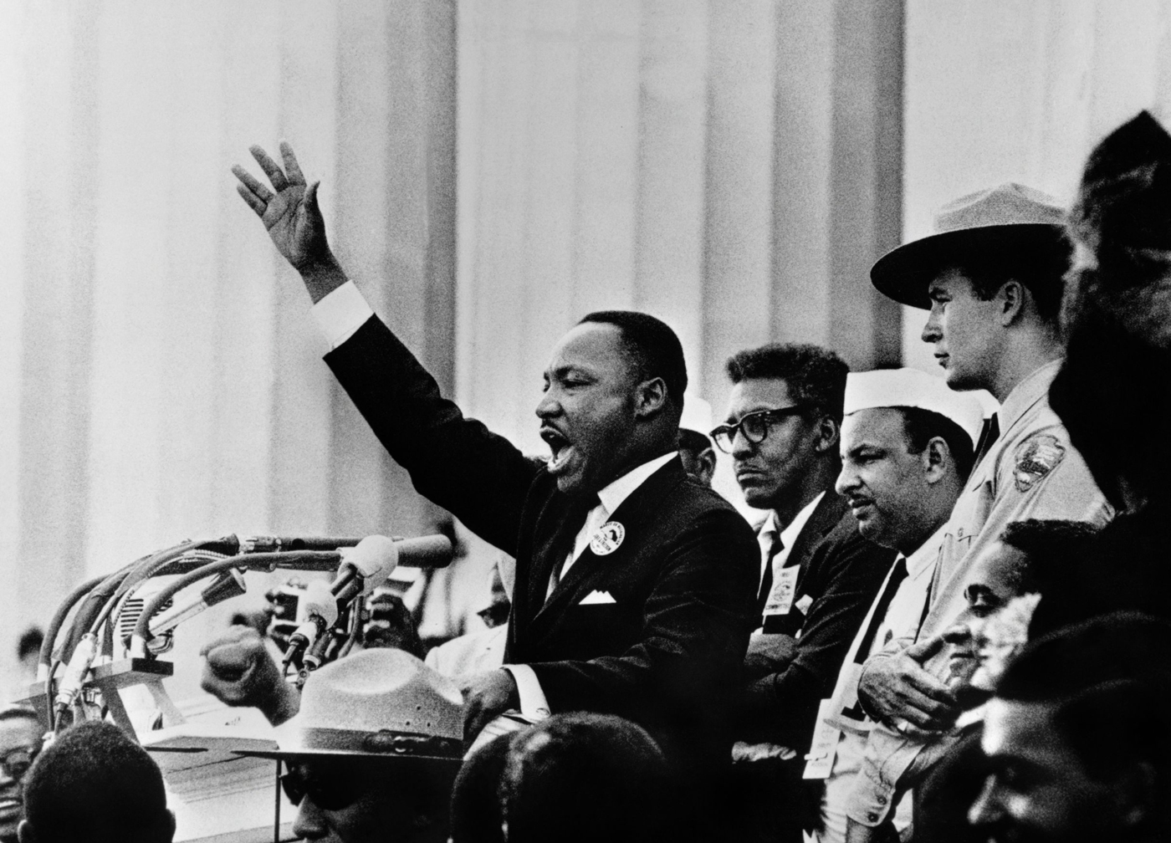
Кинг на одном из своих выступлений

Slide 13
Последний слайд

